Slide 1
ИЗО
Архитектура
Музыка
Искусство
Техника
Письменность
КУЛЬТУРА
Религия
Литература
Наука
Астрономия
Математика

Slide 2
Где возникла письменность?
Где родилась литература?
Кто изобрел колесо?
Как появилась астрономия?
Где впервые дети пошли в школу?
Почему в часе 60 минут,
а в минуте 60 секунд?
Почему в году 12 месяцев?

Slide 3
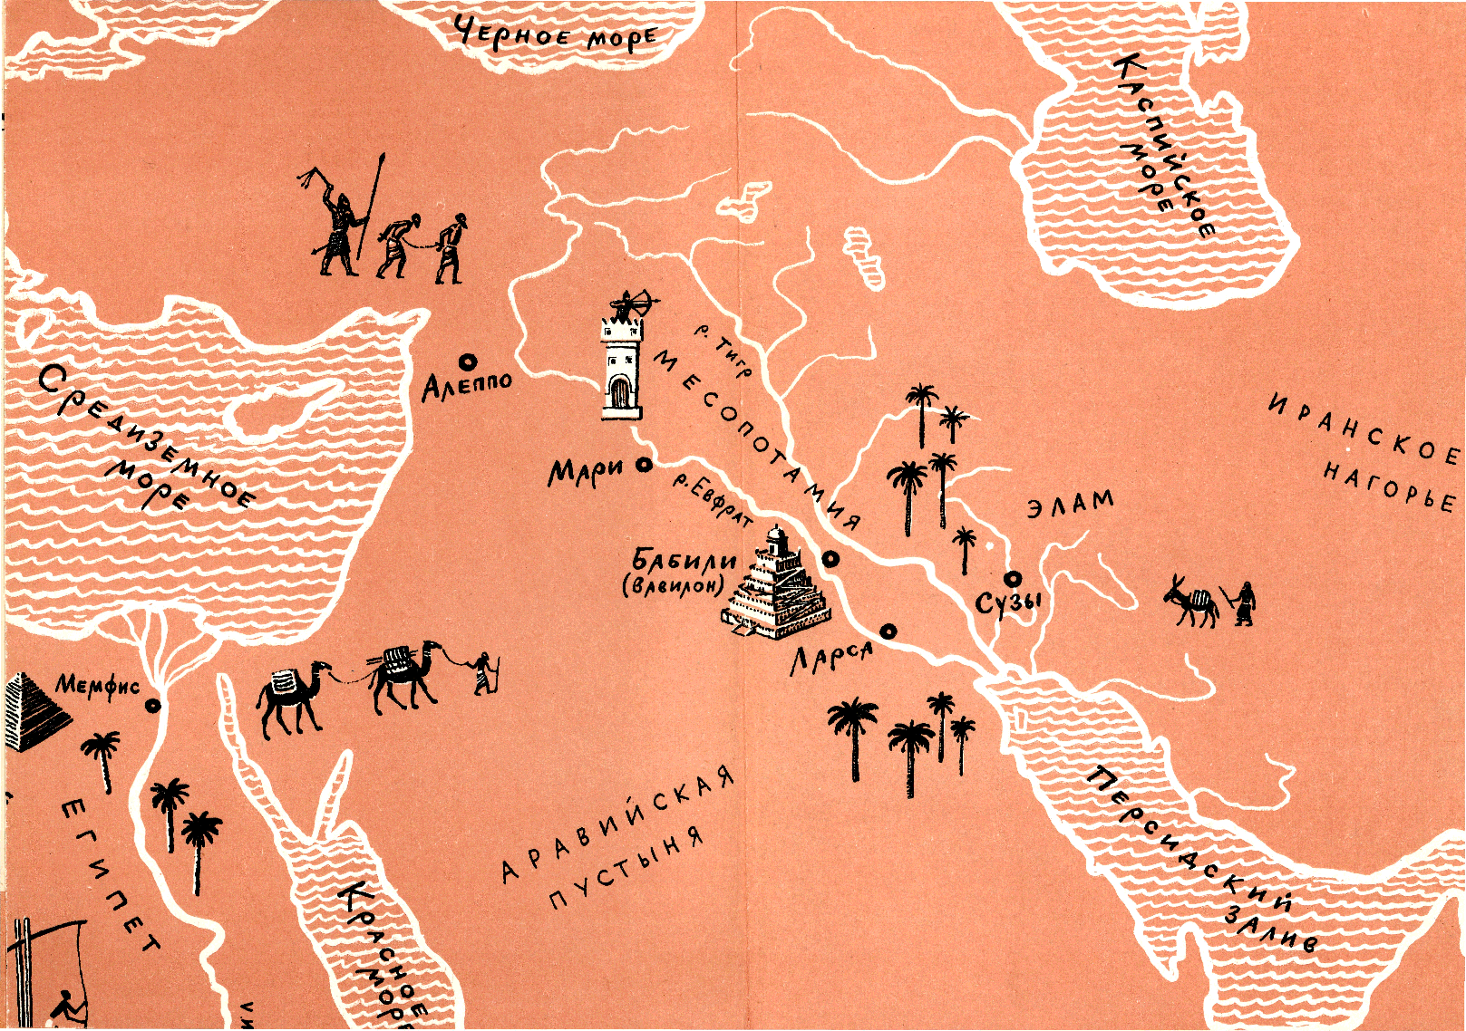
Культура Междуречья

Slide 4
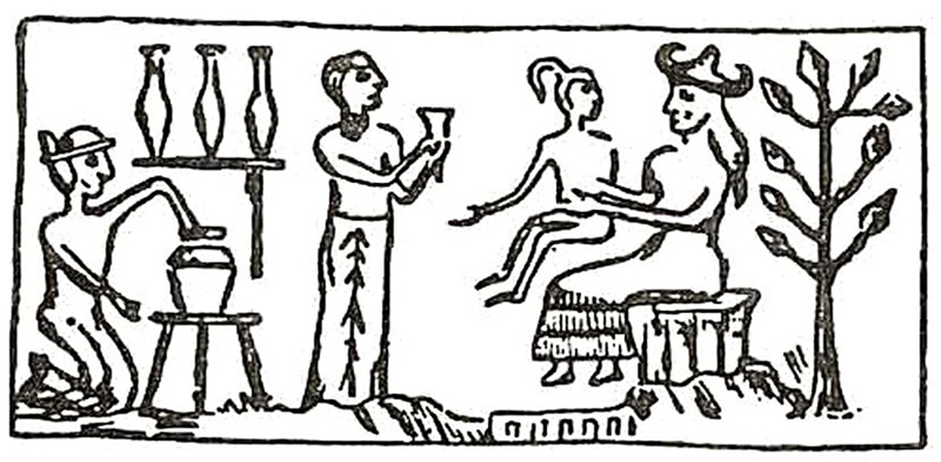

Slide 5
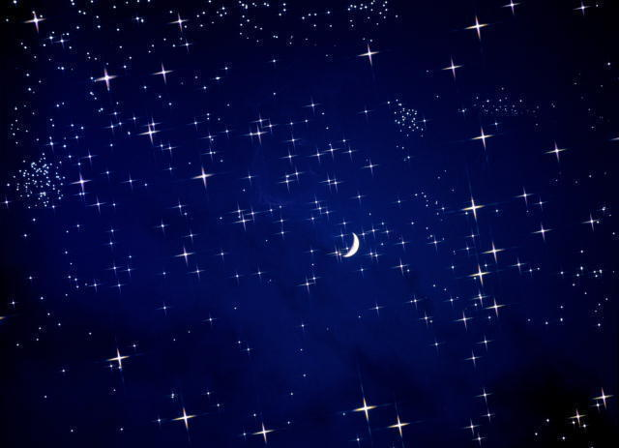
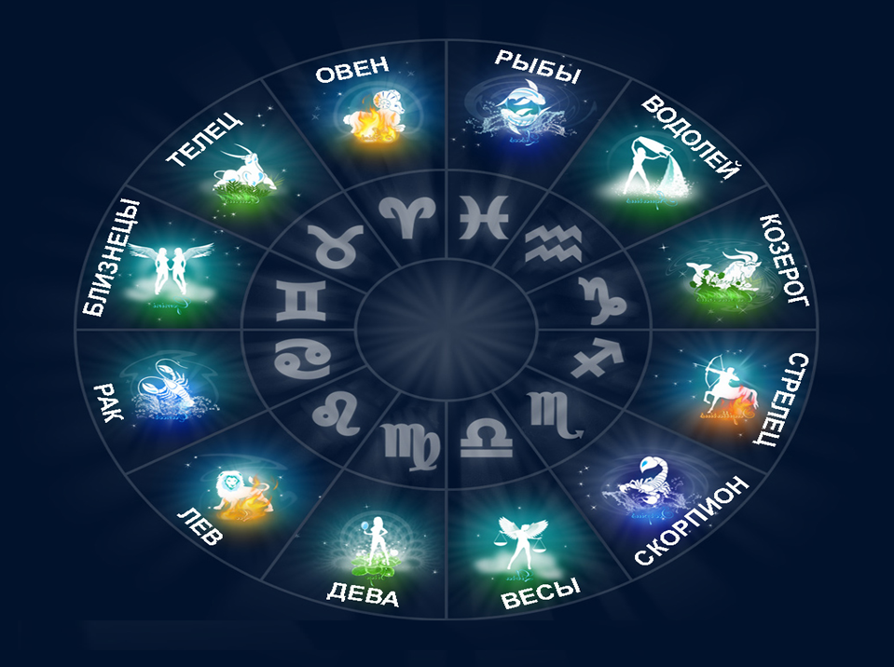
30
30
30
30
БОГ, НЕБО, ЗВЕЗДА
30
*
30
30
30
30
30
30
30

Slide 6
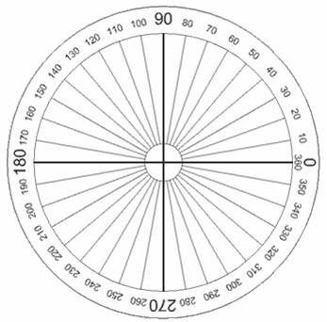

Slide 7
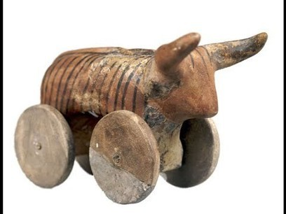
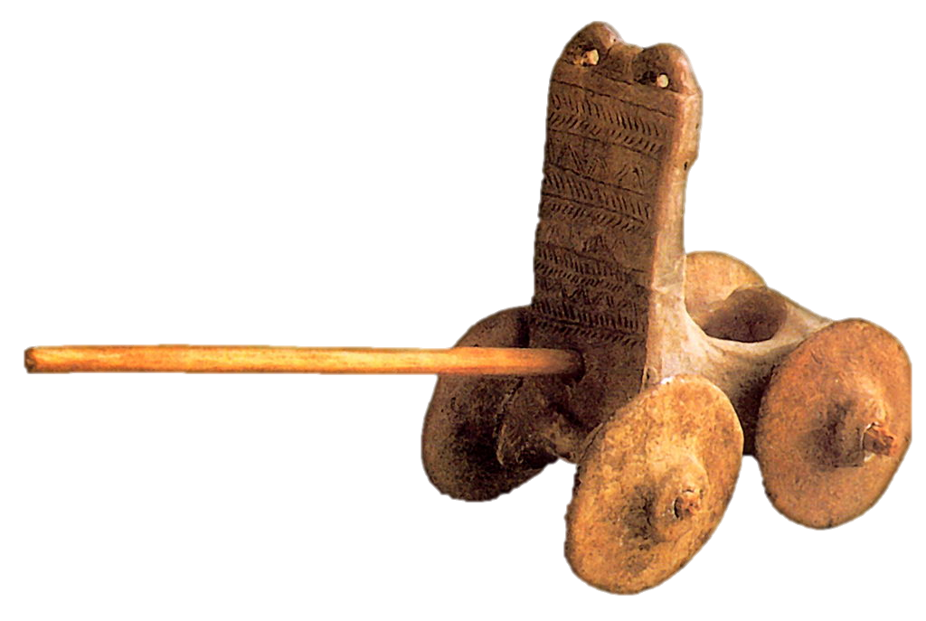

Slide 8
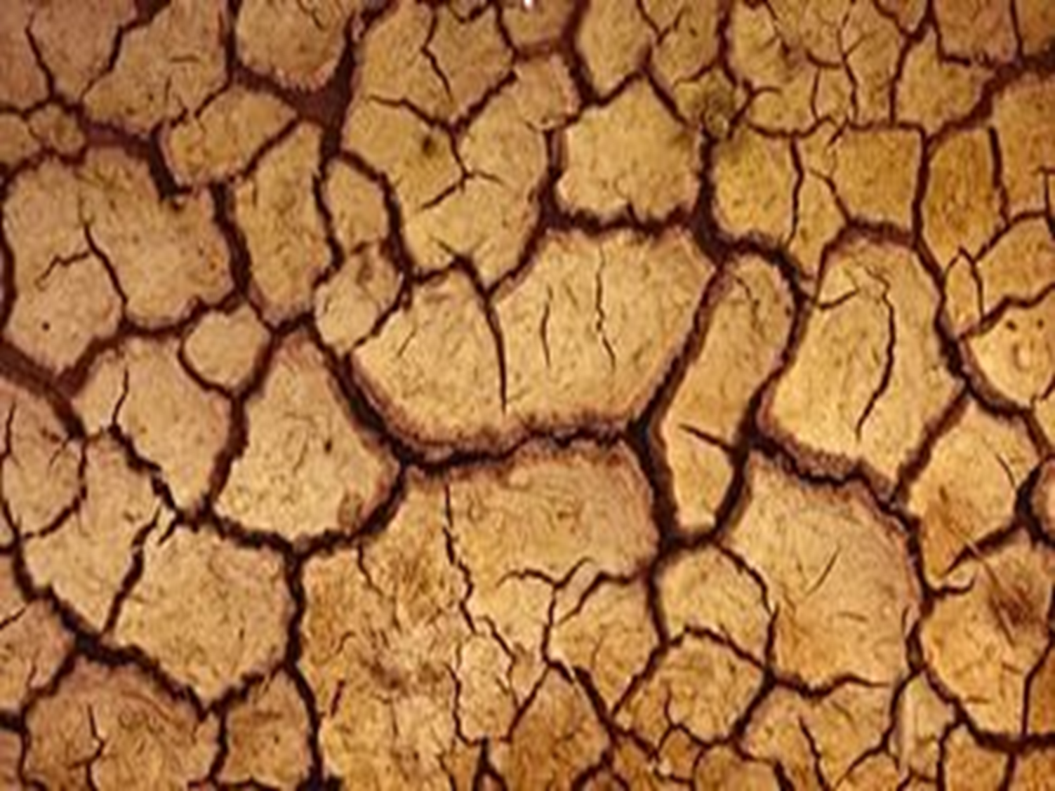
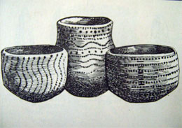
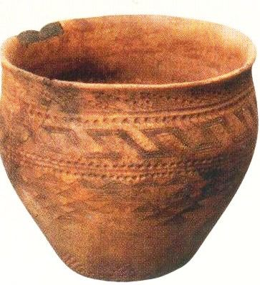
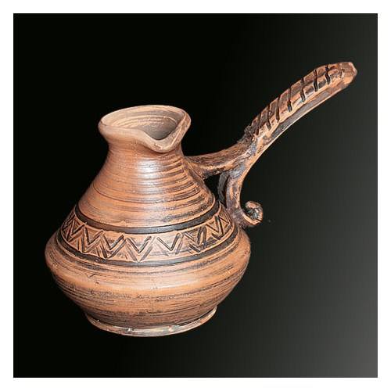

Slide 9
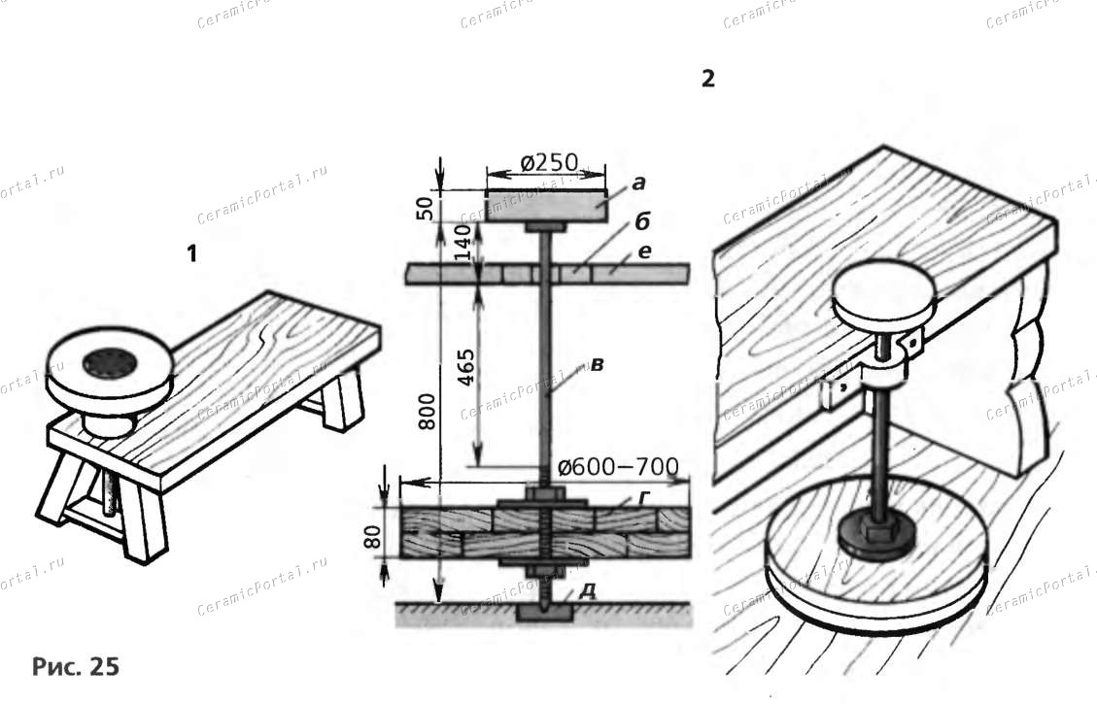

Slide 10
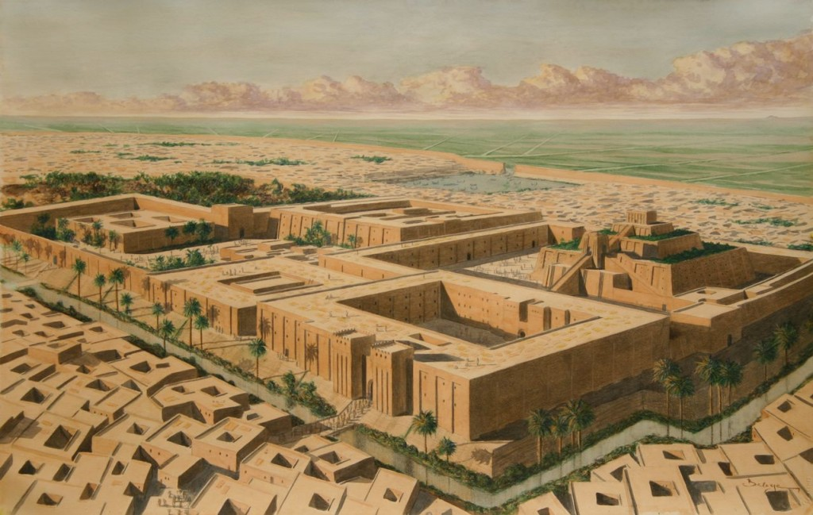
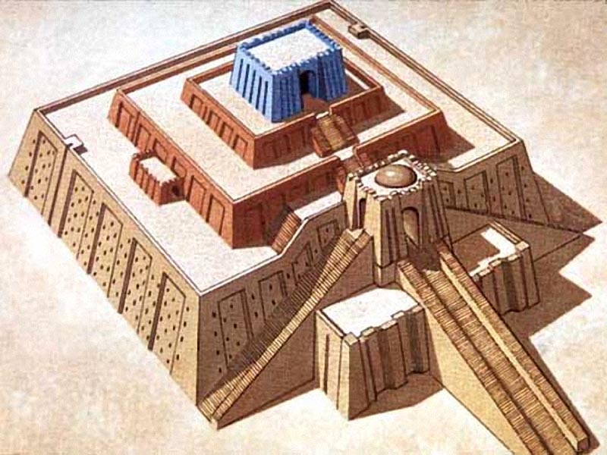
Зиккурат

Slide 11
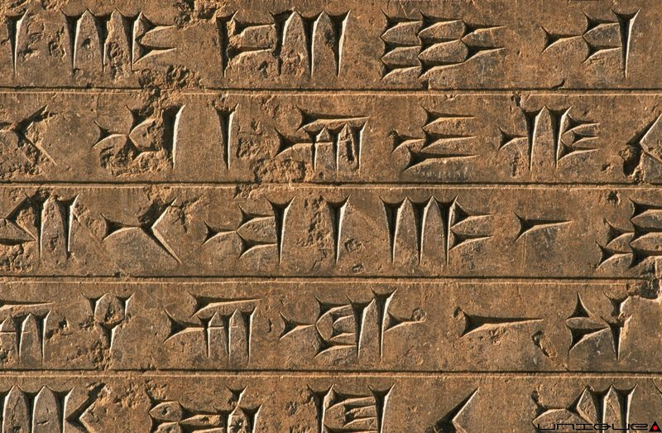

Slide 12
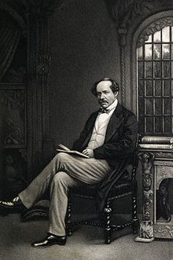
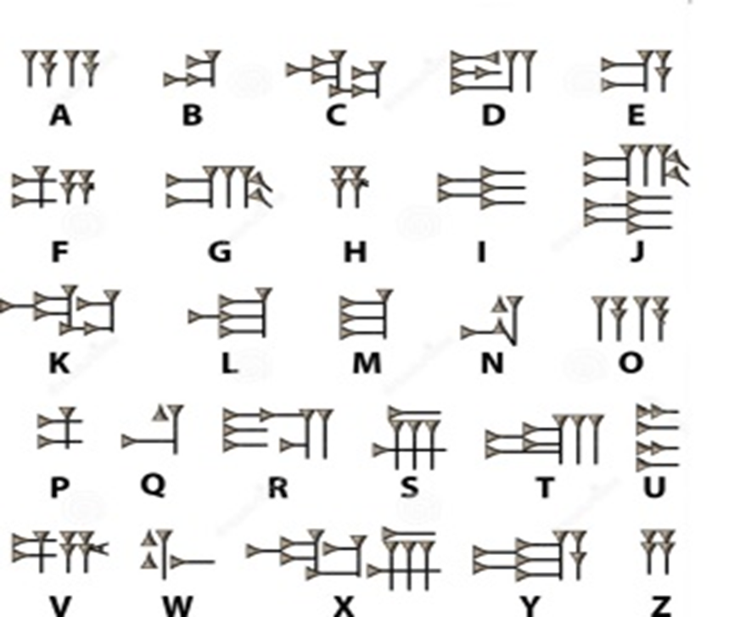
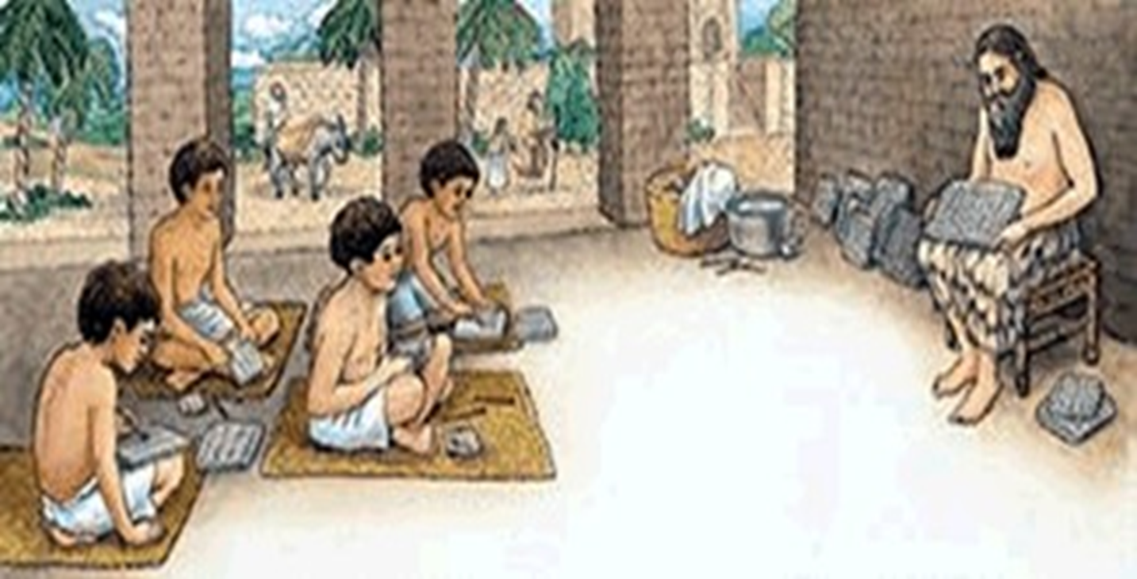
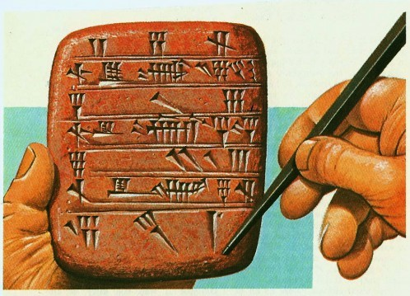
Генри Кресвик Роулинсон

